Slide 1
P1 习题课
掌握内容:
半导体材料特性掌握
PN结导电原理了解
二极管认识,判断好坏,会用
二极管特性:
单向导电性,伏安特性,发光特性,光电特性,
温度特性, 变容特性, 稳压特性
二极管应用了解: 开关、整流、限幅、稳压等
二极管电路计算###

Slide 2
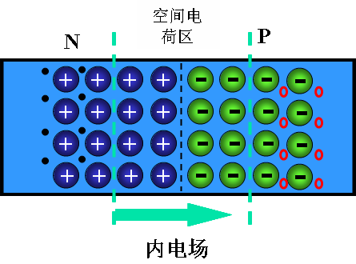
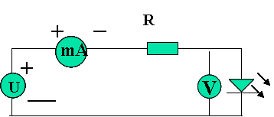
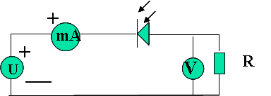
复习: 二极管有哪些特性?
伏安特性
温度特性
发光效应
光电效应
电容效应
稳压效应
单向导电性
i(mA)
20
ＬＥＤ
15
10
U_{（BR)}
5
U（V）
Is
0
0.4
0.8

Slide 3

想一想
复习填空题
1. 本征半导体热激发时的两种载流子分别是 、 。
2. N型半导体多数载流子是 ，少数载流子是 。
P型半导体多数载流子是 ，少数载流子是 。
在常温下硅二极管的开启电压约为 V,导通后的正向压降为 ,
在常温下锗二极管的开启电压约为 V,导通后的正向压降为 ,
当PN结外加正向电压时,扩散电流 漂移电流,耗尽层
;当PN结外加反向电压时,扩散电流 漂移电流,耗尽层 ;
A. 大于 B.小于 C. 等于 D. 变宽 E. 变窄 F. 不变
７．PN结的空间电荷区有哪些称谓? 为何这样称谓?
二极管有哪些特性？其中最重要的特性是 。

Slide 4
概念：
1、在本征半导体中掺入三价元素后的半导体称为
（ A、本征半导体 B、P型半导体 C、N型半导体）
B
2、N型半导体中少数载流子为 （A、自由电子 B、空穴 C、带正电的杂质离子）
B
3、P型半导体是（ A、带正电 B、带负电 C、中性）
C
4、PN结加正向电压时，其正向电流是
（A、多数载流子扩散形成的 B、多数载流子漂移形成的 C、少数载流子漂移形成的）
A
5、在N型半导体中如果掺入足够量的三价元素，可将其改型为P型半导体
6、因为N型半导体的多子是自由电子，所以它带负电
7 、PN结在无光照、无外加电压时，结电流为零

Slide 5
8、稳压二极管是利用PN结的
（A、单向导电性 B、反向击穿特性 C、反向特性）
B
9、PN结反向电压的数值增大（小于击穿电压）
（ A、其反向电流增大B、其反向电流减小 C、其反向电流不变）
C
硅二极管和锗二极管在25℃时反向电流分别为0.1μA和10μA，试问在45℃时它们的反向电流各为多大？已知温度每升高10℃时，反向电流大致增大一倍。
解：由于温度每升高10℃，二极管反向电流增大一倍，所以当温度为35℃ 时，两种二极管的反向电流分别为0.2μA和20μA，当温度为45℃时，分别为0.4μA和40μA。

Slide 6
1.15 试判断图1.40中的二极管是否导通,还是截止 ,并求出两端电压u_{AO}
V_{D}
_
+
+
U_{D} =-6+12=6V D通
3K
6v
u_{AO}
12v
U_{AO} =-6V
-
(a)
V_{D}
+
U_{D} =-15+12=-3V D不通
15v
3K
u_{AO}
12v
U_{AO} =-12V
-
(b)

Slide 7
V_{D1}
思考题:
V_{D1}
V_{D1} = 12v
V_{D2}
V_{D2}
+
V_{D2} = -15+12=-3v
+
15v
3K
3K
u_{AO}
3v
u_{AO}
12v
D1通 , D2截止
12v
-
-
(c)
U_{AO} =0V
(c)
优先导通，
另一重新判断
V_{D1}
V_{D1} = -12v
V_{D2} = -12+6=-6v
V_{D2}
+
6v
3K
D1 , D2截止
u_{AO}
12v
-
U_{AO} =-12V
(d)

Slide 8
求： U₀ =？
D1
D2
B
C
+
3K
U₀ =8v
9V
2K
U0
3V
8V
-
+5V
求输出电压u_{0 ,} D的导通电压为0.7v
D₁
3.6V
u₀
D₂
u₀ =1V
1.4V
D₃
0.3V

Slide 9
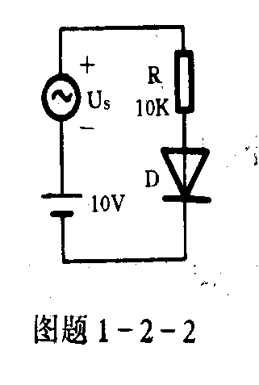
在图题电路中，D为锗二极管，u_{S}= 5sinωt(V)。
(1)求二极管电流的直流分量；
(2)求二极管电流的交流分量和在工作点处的交流电阻r_{d}；
(3)求二极管总电流，并画出电流波形。
解：（1）直流分量
I = = 1（mA）
（2）交流分量
i = 0.5 sinωt（mA）
交流电阻
rd = = 26 (Ω)
（3）总电流
i_{总}= I + i= 1+0.5 sinωt（mA）

Slide 10
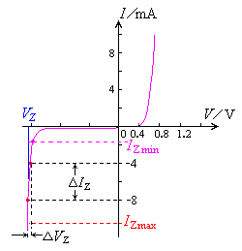
1.17 电路如图1.42所示,设输入电压为纯交流信号,且u_{i} =12sinwt ( v ) ,稳压管的稳定电压U_{Z} =5V, R_{L} 为开路，试画u₀ 的波形。
R
+
U_{i}
R_{L}
U_{z} =5v
_
0<u _{i}<5V, D_{z} 反向截止，u₀ =u_{i}
u_{i}
u_{i}>5V, Dz 反向击穿，实现稳压， u₀=u_{z}=5v
12v
5v
o
ωt
u_{o}
u _{i}<0V, D_{z} 导通，u₀ = -0.7V
5V
o
-0.7V
ωt
简单限幅电路波形图

Slide 11
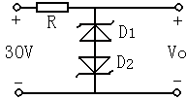
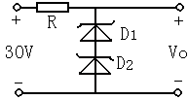
习题：二极管D1和D2的反向击穿电压分别为6V和10V，当以图示方式串接时，输出电压Uo=____________。

Slide 12
习题：限幅电路（1-2-5）， Ui=5sinωt（V），
二极管为理想型，画出uo波形。
+
R
+
双向限幅
ui
uo
-
D1
D2
-
+
R
+
ui
D1
D2
uo
-
1V
-
1V

Slide 13
习题：限幅电路（1-2-5）， ui=5sinωt（V），
画出uo波形。
+
R
+
ui
D1
D2
uo
-
1V
-
1V

Slide 14
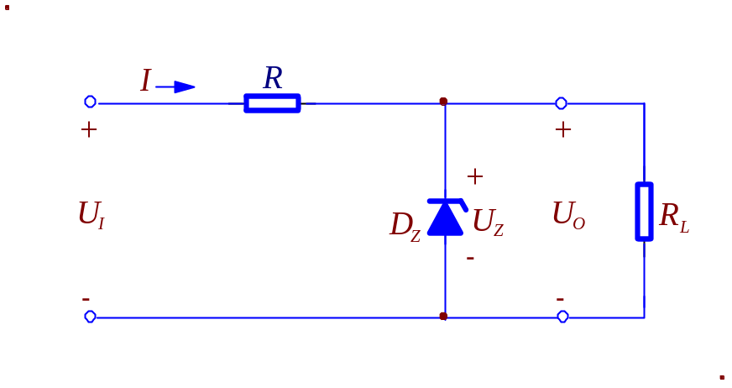
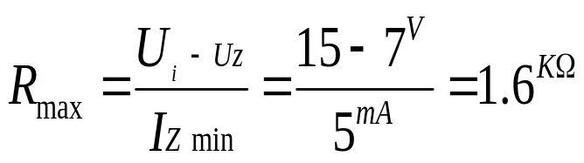
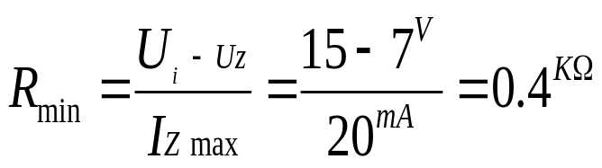
1.18 在图1.42电路中，设U_{I}=15V，
稳压管的I_{Zmax}=20mA，I_{Zmin}=5mA , U_{Z}=7V。
求：
（1）R_{L}开路时的限流电阻R的取值范围；
（2）接入负载的最小值R_{Lmin}（设R=800Ω）
解(1)为确保稳压管处于稳压状态应保证流过稳压管的电流大于I_{Zmin}：
图1.42 简单稳压电路
R_{max}
U_{i}
I_{Zmin}
为防止稳压管被烧坏应保证流过稳压管的电流小于I_{Zmax}：
R_{min}
U_{i}
I_{Zmax}
答(1)电阻取值范围：0.4 < R < 1.6^{K}

Slide 15
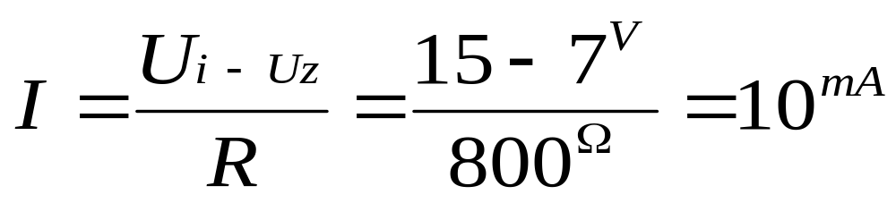
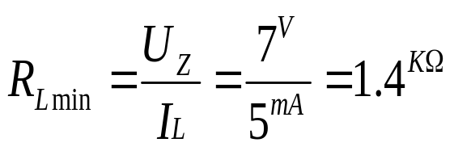
（2）接入负载的最小值RLmin（设R=800Ω）
R=800
I
I_{L}
解(2)负载上的电流I_{L}=?：
U_{i}
R_{Lmin}
I_{Zmin}
流过保护电阻的电流：
I = I_{L} + I_{Zmin}
I_{L} = I - I_{Zmin} = 10- 5 = 5^{mA}
负载电阻的最小值：
答(2)电阻取值范围： R_{Lmin} =1.4k

